Slide 1
Oranjewijk/Doeskwartier West
Op weg naar aardgasvrij
2 juli 2019
Lambert den Dekker
Martijn Koop

Slide 2
Inhoud
Inleiding
Werkwijze
Alternatieven voor aardgas
Vervolg

Slide 3
Wij maken duurzaamheid werkend
Notes:
Inleiding
Transitievisies, collectieve energievoorziening en verduurzaming van gebouwen

Slide 4
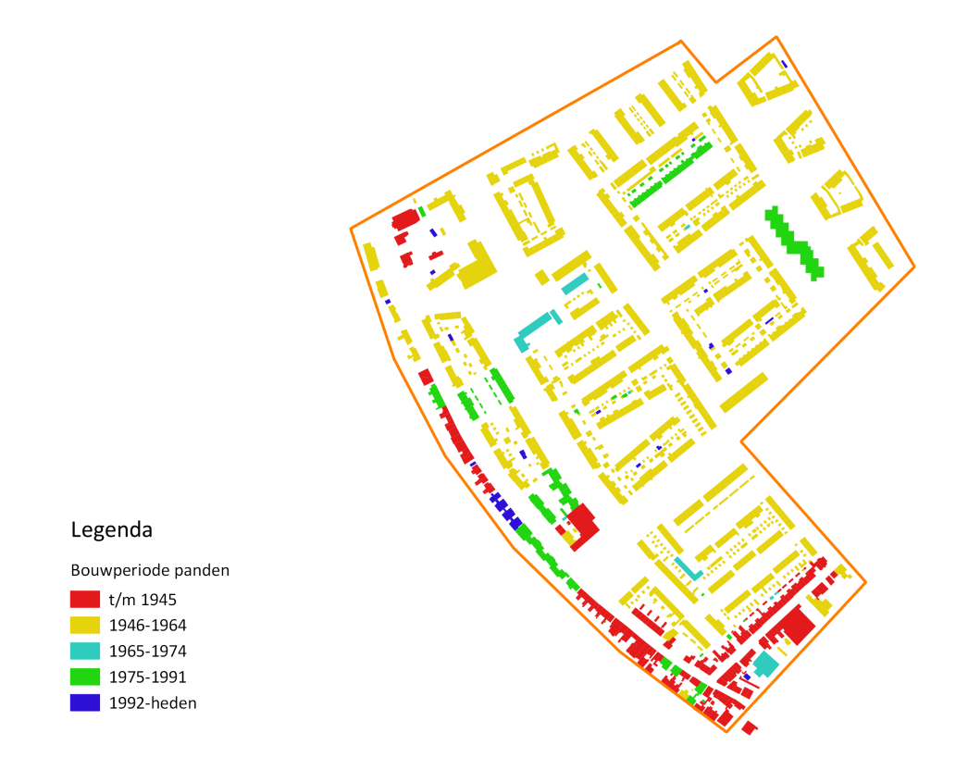
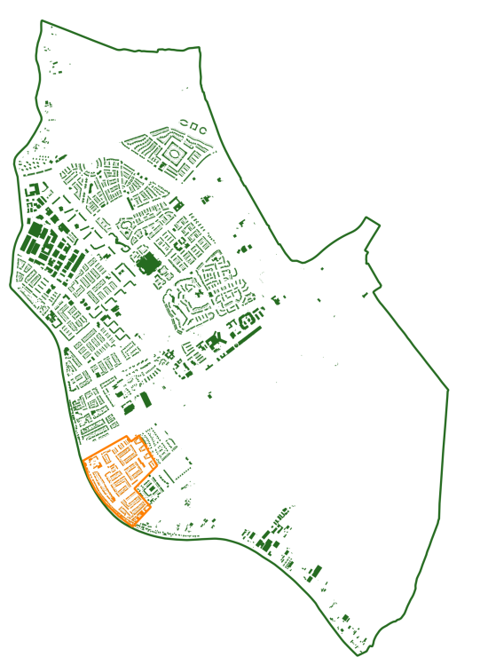
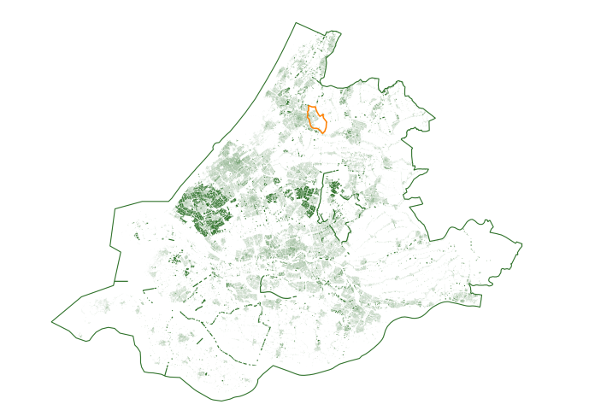
Oranjewijk - Leiderdorp
Wijkuitvoeringsplan
2021 en verder
Transitievisie Warmte
2021
Regionale energiestrategie
2020
Notes:
Inleiding
- Dit is de ‘formele’ route
- Wij snappen ook wel dat de eigenlijke vraag is: gaan we aansluiten op de warmterotonde (en daarmee de restwarmte uit Rotterdam en wat zijn de alternatieven?) Wat heeft de keuze voor consequenties?
- Bewoners willen een oplossing voor de toekomst. Een warmteleverancier waar je 30 jaar aan vast zit is dan best spannend. De vraag is bovendien hoe duurzaam die nu is (Shell!)
Kortom: wat zijn de lokale alternatieven, wat kosten die, en wat zijn de consequenties voor woningen daarvan? Denk aan lokale MT of LT-netjes
In hoeverre zijn bewoners als georganiseerd en is een coöperatieve opzet realistisch?
Kansen met lokaal zwembad, ziekenhuis, jachthaven (oppervlaktewater)?
Hoe gaan we om met de spanning tussen koploper willen zijn en het leergeld dat dit ongetwijfeld kost; wie gaat dat betalen?
Kort over de kabinetsreactie op het Klimaatakkoord (vrijdag 28-6) eventueel.

Slide 5
Wat gaan wij doen?
“Ik vind het maar een gedoe, de energietransitie”
Stap 1 Inventarisatie, verkenning
en keuze voorkeursvarianten
In deze stap leggen we de basis voor de wijkaanpak. We doen een werkbezoek in de wijk. We leggen vast welke typen woningen er zijn. En ook wat er per type woning mogelijk is. Zo komen we tot een advies: welke richting(en) slaan we in als wijk? En wat kunnen de bewoners zelf doen (bijvoorbeeld isoleren, of juist afwachten).
Notes:
Werkwijze
Let op: onze opdrachtgever is de gemeente
Er gaat geen oplossing komen voor elke individuele bewoner. En: lastig wordt het toch. De silver bullet hebben we niet en die is er ook niet. Er is geen enkele situatie die voor niemand pijn doet. Met die kennis moeten we toch gaan komen tot een (systeem) keuze

Slide 6
Wat gaan wij doen?
Stap 2: Kosten en gevolgen inzichtelijk, verdieping van Voorkeursvarianten
'In deze stap gaan we aan de slag met het verder uitwerken van de meest kansrijke methoden om zonder aardgas te verwarmen. Per woningcategorie rekenen we door wat hiervoor nodig is en wat dit (ook financieel) voor u en voor de gemeente betekent.
Notes:
Werkwijze

Slide 7
Wat gaan wij doen?
“Zonder duurzaamheidsmaatregelen wordt mijn huis onverkoopbaar”
Stap 3: Opstellen ontwikkelplan
Techniek, financiën en organisatie komen hier samen. We stellen een plan op voor de komende jaren, waarmee we aan landelijke afspraken (zoals Klimaatakkoord). Met dat plan kan de gemeente aan de slag (leidingen e.d.) en u hebt hiermee zelf een handvat voor als uw verwarmingsketel stuk gaat of als u bijv. uw keuken gaat verbouwen.
Notes:
werkwijze

Slide 8
Hoe gaan we dat doen?
1. Woningopnames
2. Uitzoeken welke warmtebronnen voor Leiderdorp logisch zijn
3. Nagaan wat technisch haalbaar is op basis van onze kennis en ervaring
Notes:
werkwijze

Slide 9
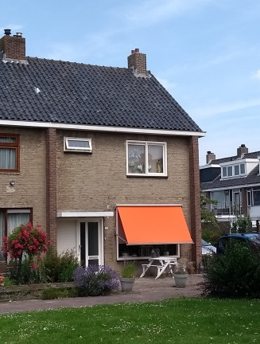
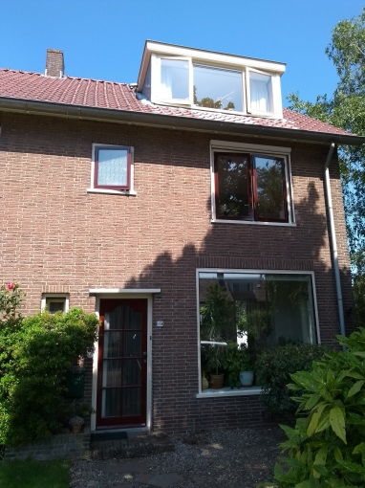
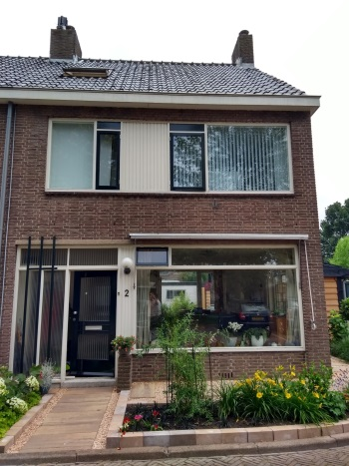
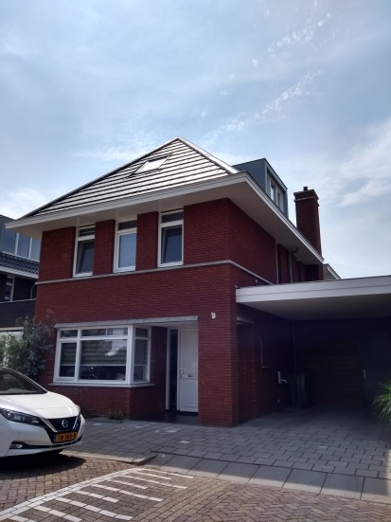
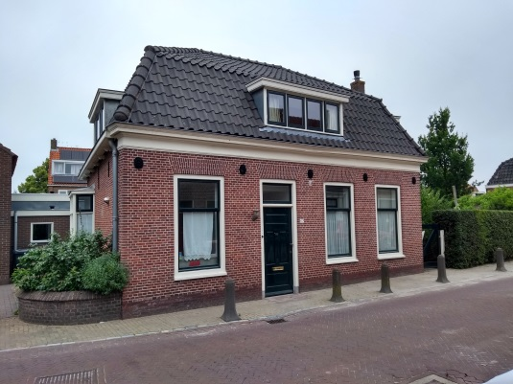
Woningopnames
Notes:
werkwijze

Slide 10
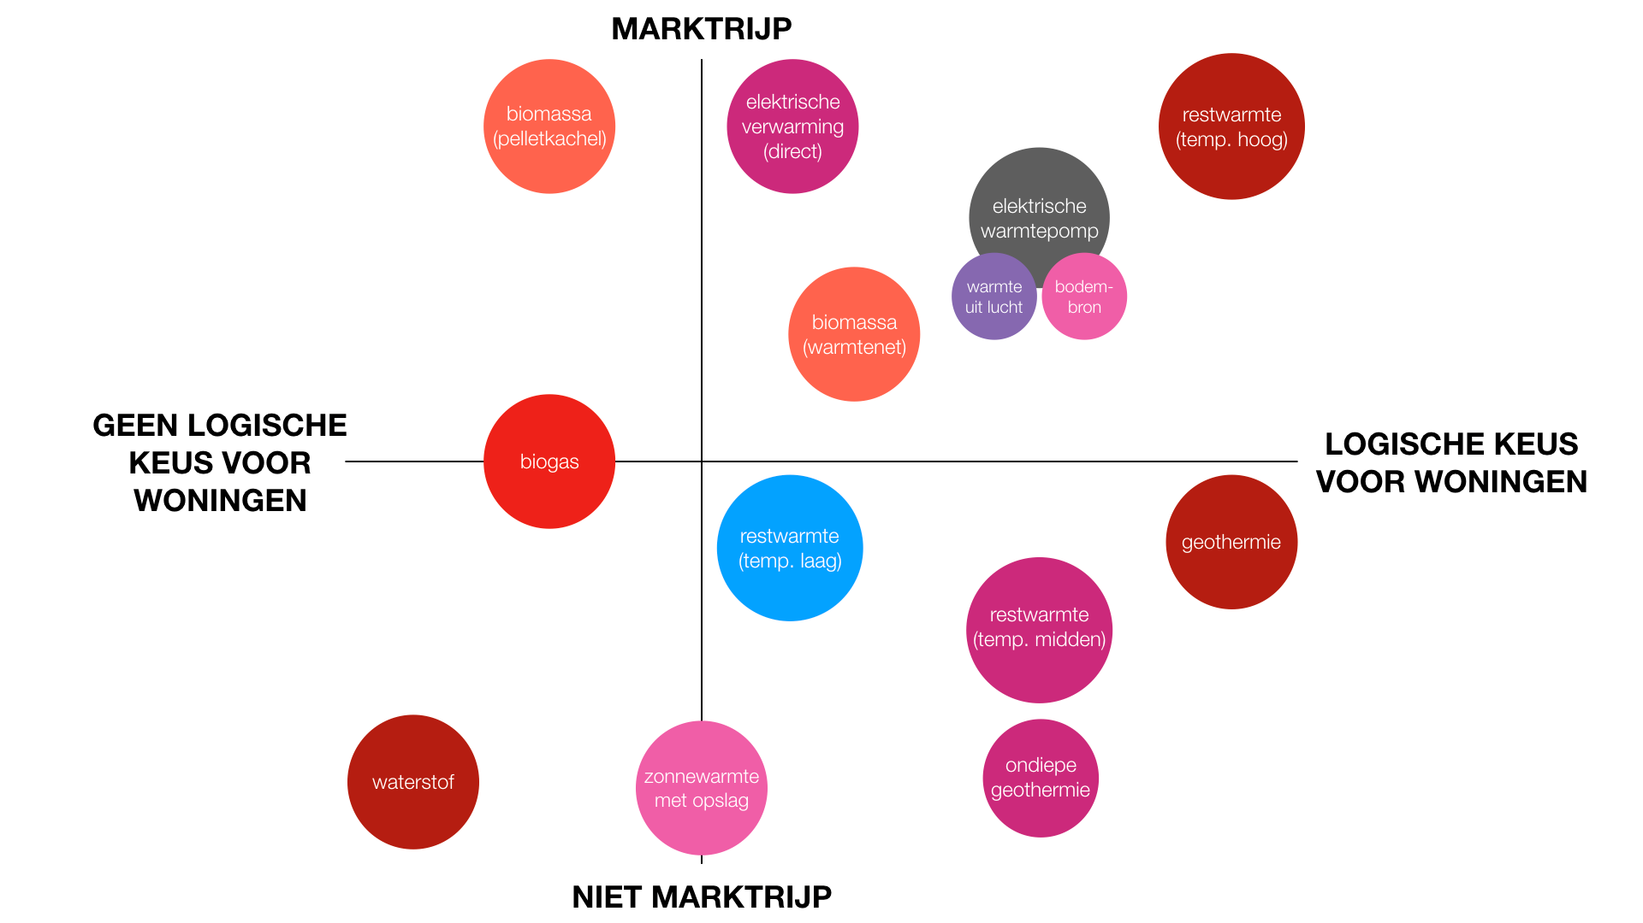
Logische bronnen/technieken
Notes:
3. Alternatieven voor aardgas

Slide 11
Logische bronnen/technieken
Notes:
We plaatsen technieken op een schaal van koud naar warm

Slide 12
Logische bronnen/technieken
(hernieuw-baar)
GAS
Gas
Elektriciteit
ELEKTRISCH
Gas
Elektriciteit
WARMTE
Gas
Elektriciteit
Warmtenet
Notes:
3. Alternatieven voor aardgas
Grosso modo ontstaan dan deze 3, algemeen geaccepteerde hoofd-infrastructuren
Is er voldoende duurzaam (bio)gas?
Waterstof: ketenrendement is laag, veel extra duurzame elektriciteitsopwekking nodig
Schilverbetering van de woning is wenselijk maar niet noodzakelijk
‘Vluchtoptie’: huidige gasinfrastructuur in tact laten en wachten totdat er zicht is op óf voldoende biogas óf op ontwikkelingen waterstof
Conclusie/advies: geen optie als je in de wijk op korte termijn aan de slag wil

Slide 13
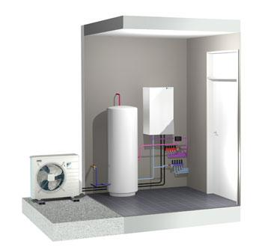
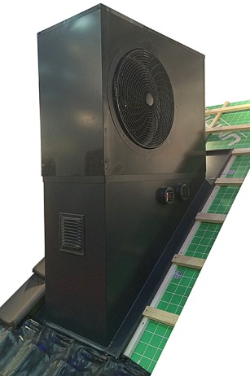
Richting 1: All electric
ELEK-TRISCH
U ziet bijvoorbeeld:
Infrarood of elektrische ketel
Individuele warmtepompen
Notes:
3. Alternatieven voor aardgas
De ene kant van het spectrum:
De all electric oplossing is niet voor elke woning zonder meer haalbaar. Bij de all elektric oplossing is aandacht voor na-isoleren van de woning wenselijk/noodzakelijk. De all elektric woning vraagt een behoorlijke investering in de woning zelf.

Slide 14
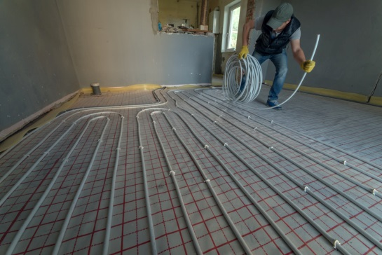
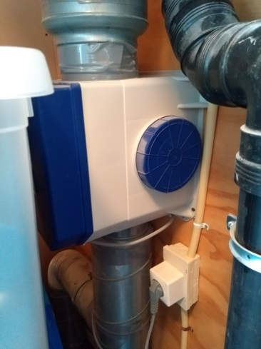
U merkt:
1. In veel gevallen ombouwen verwarmingsinstallatie
2. Gevel, dak en ramen beter isoleren
3. Geen tocht meer, daarom ventilatie nodig
4. Ruimte maken voor opstelling warmtepomp of andere apparatuur
Notes:
3. Alternatieven voor aardgas
Consequenties all electric voor de woning
Verzwaring elektriciteitsnet is vrijwel overal nodig
Per saldo: flexibiliteit, relatief hoge kosten, grote impact op woning, beperkte impact op kabels en leidingen in openbare ruimte

Slide 15
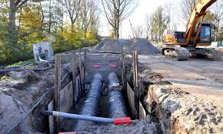
Richting 2: Warmtenet
WARMTE
U ziet bijvoorbeeld:
Een warmtenet. Bron moet een temperatuur van >70°C hebben
Denk aan:
Diepe aardwarmte (‘geothermie’)
Centraal warmtenet (‘Leiding over Oost’, uit Rotterdam)
Oppervlaktewater (‘TEO’)
Notes:
3. Alternatieven voor aardgas
Voor de warmtenet optie is het beschikbaar hebben (voor de langere termijn) van 1 (of meerdere) bron(nen) noodzakelijk.

Slide 16
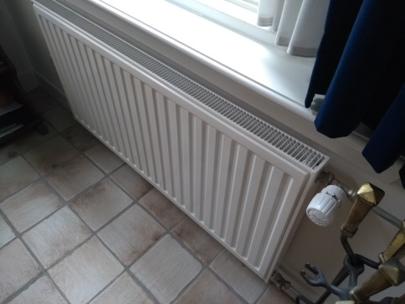
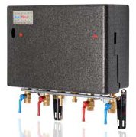
U merkt:
1. Niet direct ombouwen verwarmingsinstallatie nodig
2. Niet direct Isolatie nodig van gevel, dak en ramen
3. Niet direct ventilatie nodig
4. Wel direct ruimte nodig voor opstelling warmte-unit
Maatregelen zoals isoleren en vloerverwarming kunt u nemen bij momenten zoals een verbouwing.
Notes:
3. Alternatieven voor aardgas
Consequenties warmte voor de woning
Kortom: u merkt niet direct al te veel
Maar: u zit vast aan 1 producent/leverancier voldoende omvang nodig, op termijn ook isoleren om schaarse warmte beter te verdelen.

Slide 17
Drie scenario’s
1. ‘All electric’: individuele warmtepompen
2. Als wijk ons eigen warmtenet, met lokale bronnen (zoals ‘TEO’)
3. Warmtenet Rotterdam (‘leiding over Oost’)
Notes:
3. Alternatieven voor aardgas

Slide 18
Wat gaan wij nu doen?
Drie scenario’s analyseren
Afweging/vergelijking van varianten op basis van:
Energie en CO2
Financiën
Impact op ruimte
Impact op woning
Aanpak: wanneer wat doen? Kort en lange termijn
Omgevingskansen?
Notes:
4. Vervolg
Financiële en energetisch
Na de zomer presenteren we de resultaten.

Slide 19
Omgevingskansen?
Omgevingswarmte
Oppervlaktewater
Drinkwater
Afvalwater/riolering
Koppeling met ander gebouwen
Alrijne Ziekenhuis
Notes:
4. Vervolg

Slide 20
Planning
- Uitwerken: tijdens de zomer
- Volgende terugkoppeling aan de wijk:
begin september bespreking werkgroep
begin oktober presentatie in de wijk
“Duurzaamheid is leuk en interessant”

Slide 21
Vragen?

